Slide 1



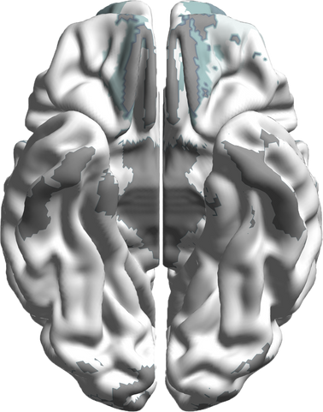

Estimación de la edad cerebral mediante registros de electroencefalografía (EEG) utilizando técnicas de aprendizaje de máquinas
Felipe Carriel Rubilar
Profesora Guía: María José Escobar
Profesor Correferente: Matías Zañartu
Profesora Correferente : Mónica Otero
Profesor Correferente : Pavel Prado

Slide 2
Objetivos
Estimación de la edad biológica cerebral vs la edad cronológica.
Evaluación de los distintos algoritmos de aprendizaje de máquina para estimación de la edad biológica cerebral.
Identificar las características más relevantes en la estimación de edad cerebral.
2

Slide 3
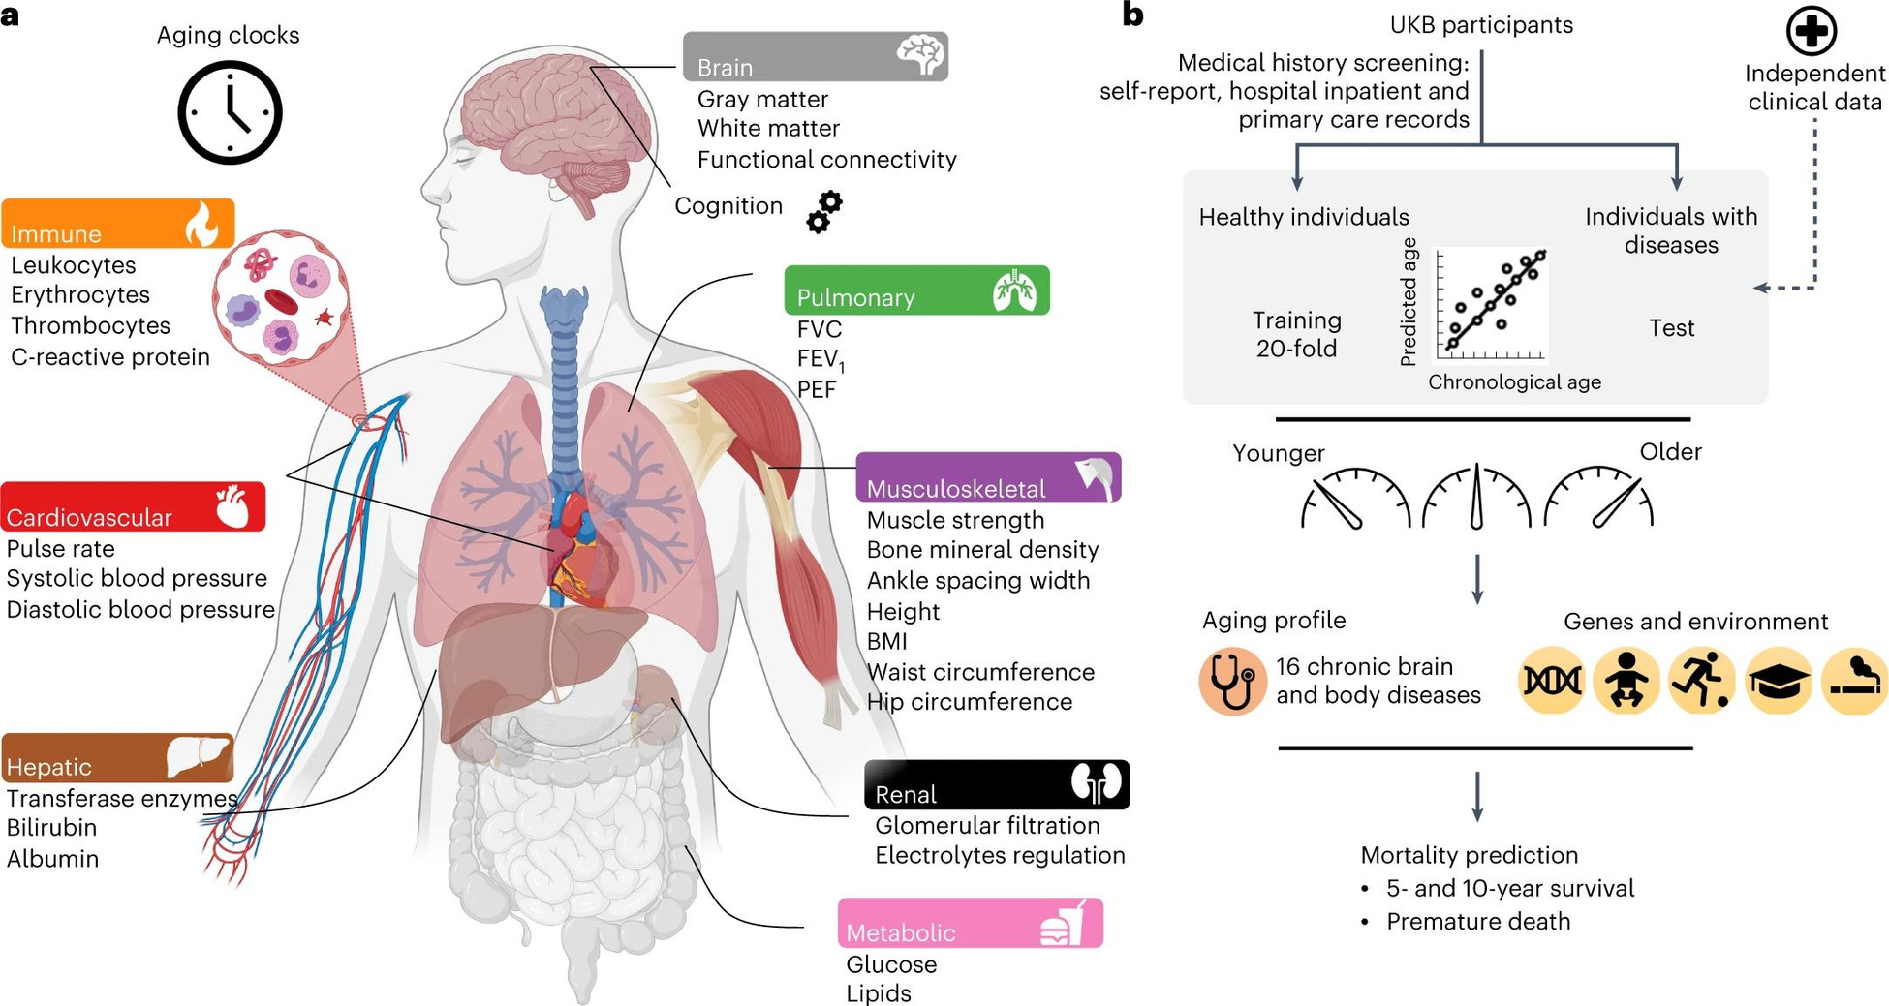
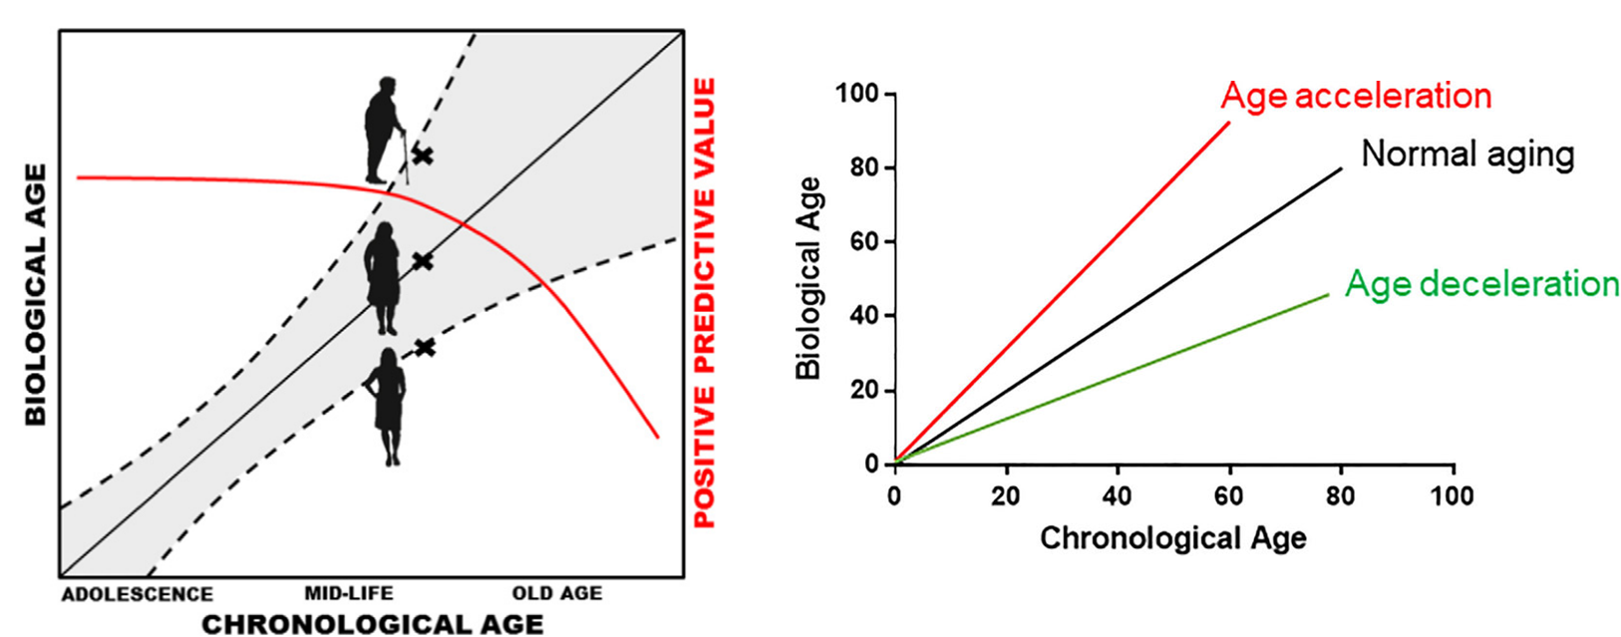
Introducción
¿Qué es la edad biológica?
3
Tian Y et al.
Juulia Jylhävä et al.

Slide 4
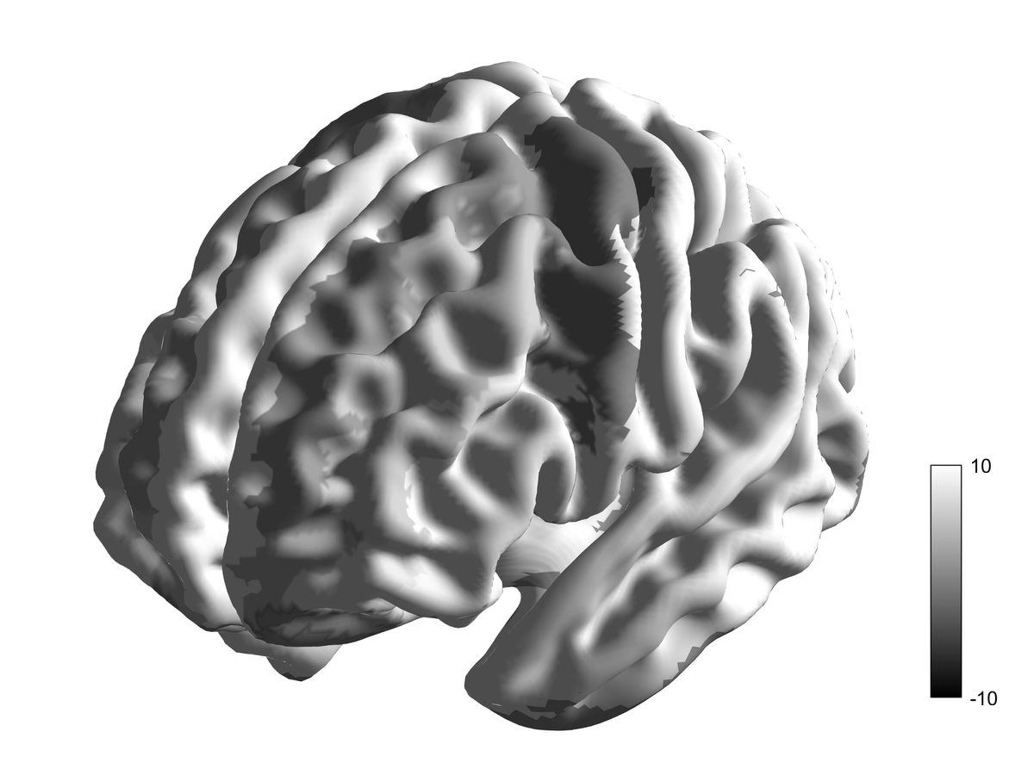
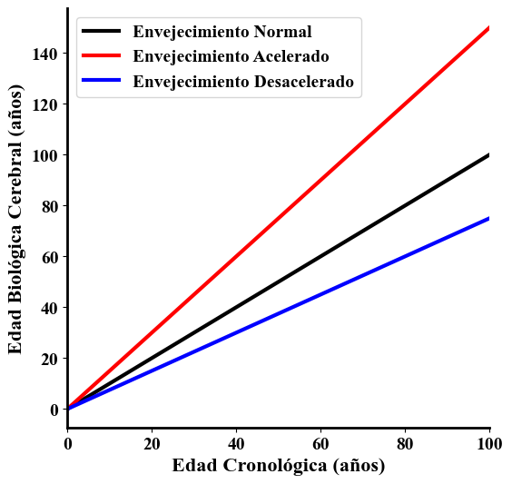
Edad Biológica Cerebral
4

Slide 5
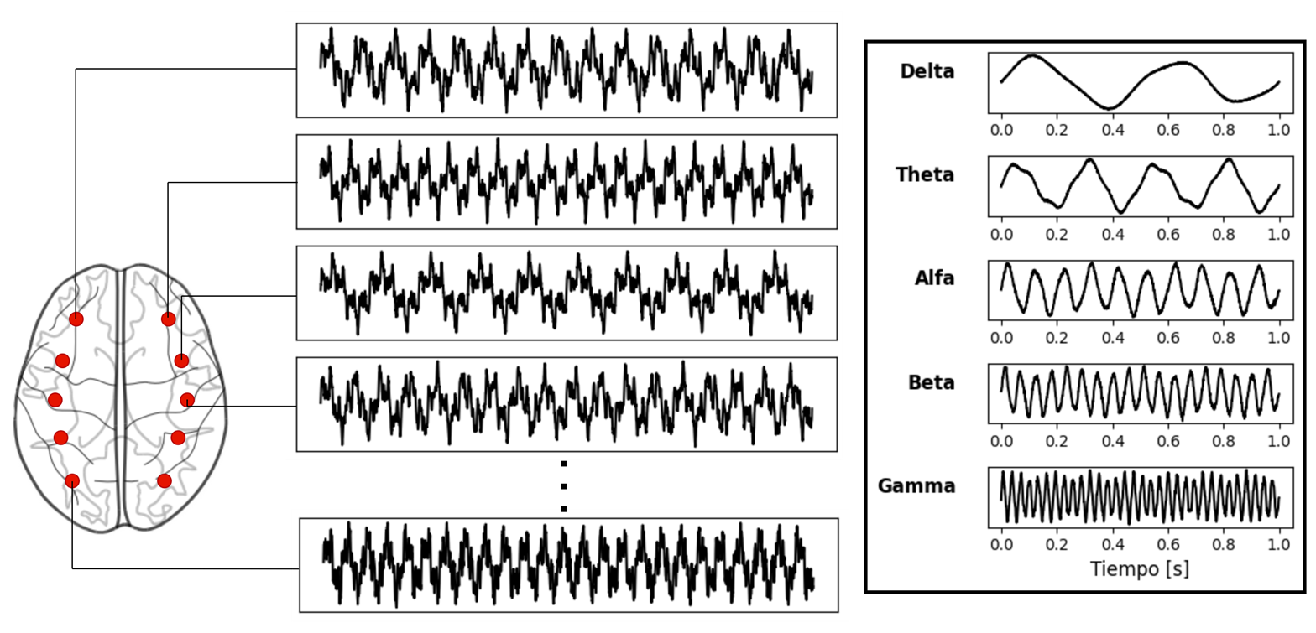
Electroencefalograma
0.5 - 4 Hz
4 - 8 Hz
8 - 12 Hz
12 - 30 Hz
30 - 100 Hz
5

Slide 6
Electroencefalograma
0.5 - 4 Hz
4 - 8 Hz
8 - 12 Hz
12 - 30 Hz
30 - 100 Hz
5

Slide 7
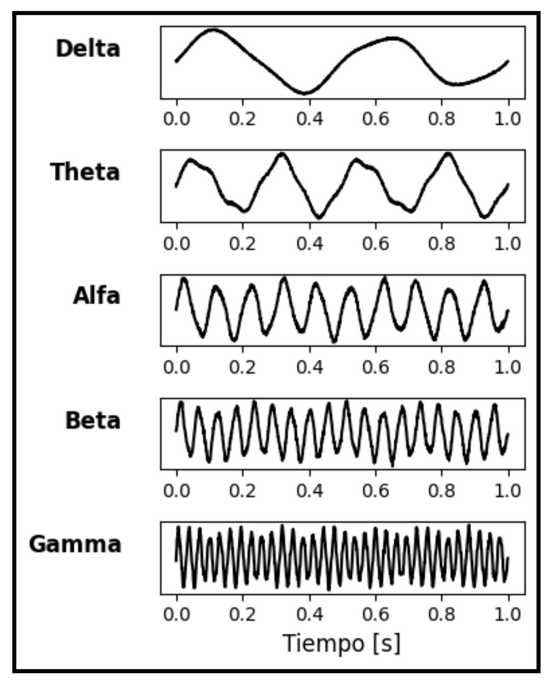
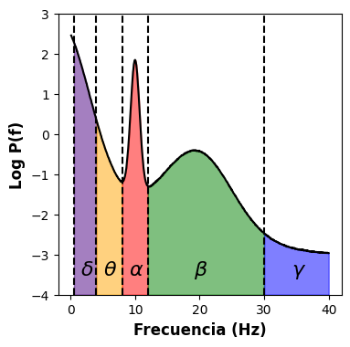
Espectro de Frecuencia
6

Slide 8
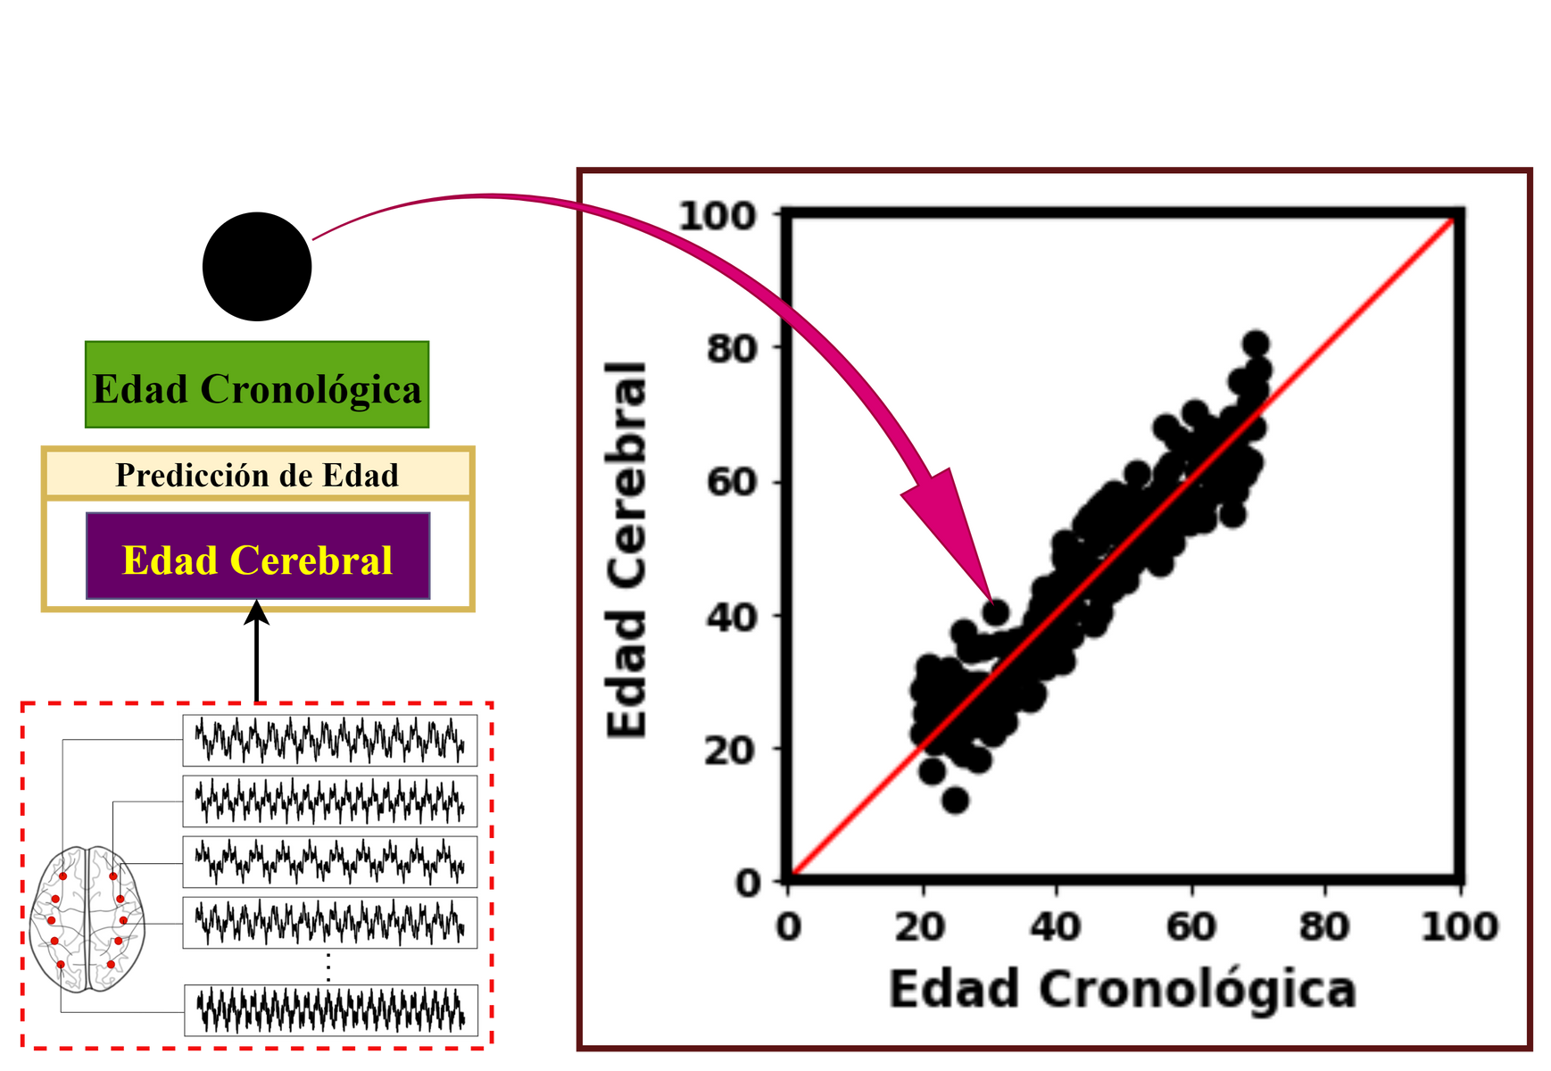
Estimación de la Edad Cerebral
7

Slide 9
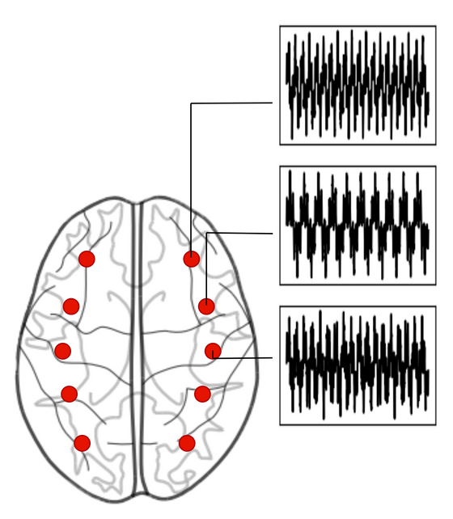
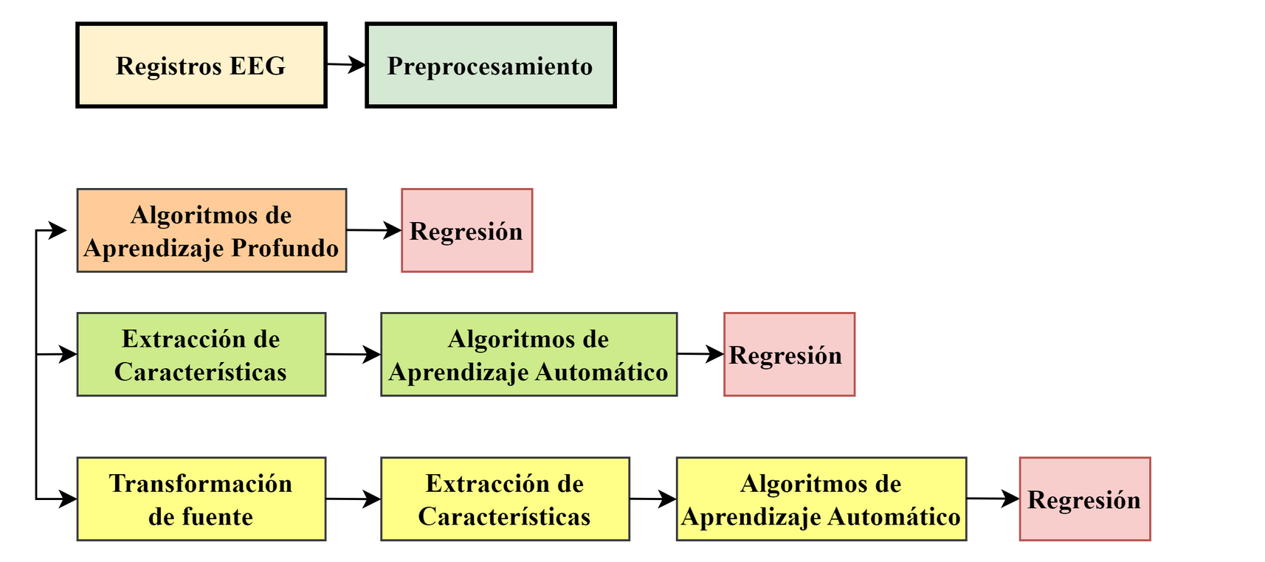
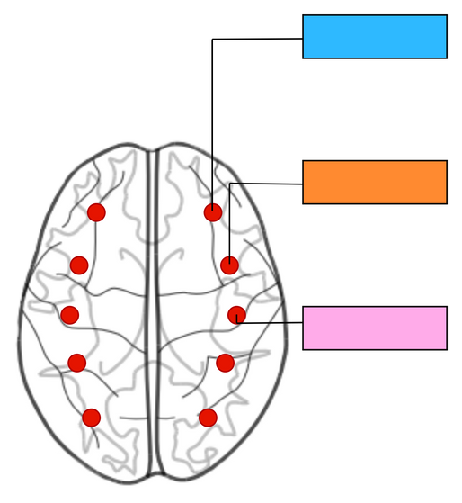
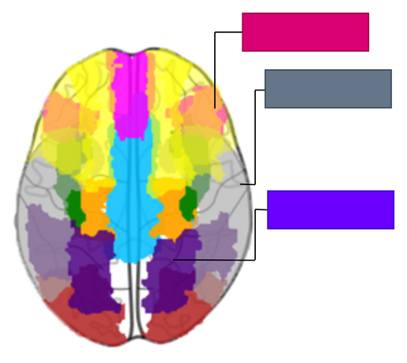
Khayretdinova, M. et al. Predicting age from resting-state scalp EEG signals with deep convolutional neural networks on TD-brain dataset. (2022).
Denis A. Engemann et al. “A reusable benchmark of brain-age prediction from M/EEG restingstate signals”(2022).
Obada Al Zoubi et al. “Predicting age from brain EEG signals-a machine learning approach”. (2018).
8

Slide 10
Khayretdinova, M. et al. Predicting age from resting-state scalp EEG signals with deep convolutional neural networks on TD-brain dataset. (2022).
Denis A. Engemann et al. “A reusable benchmark of brain-age prediction from M/EEG restingstate signals”(2022).
Obada Al Zoubi et al. “Predicting age from brain EEG signals-a machine learning approach”. (2018).
8

Slide 11
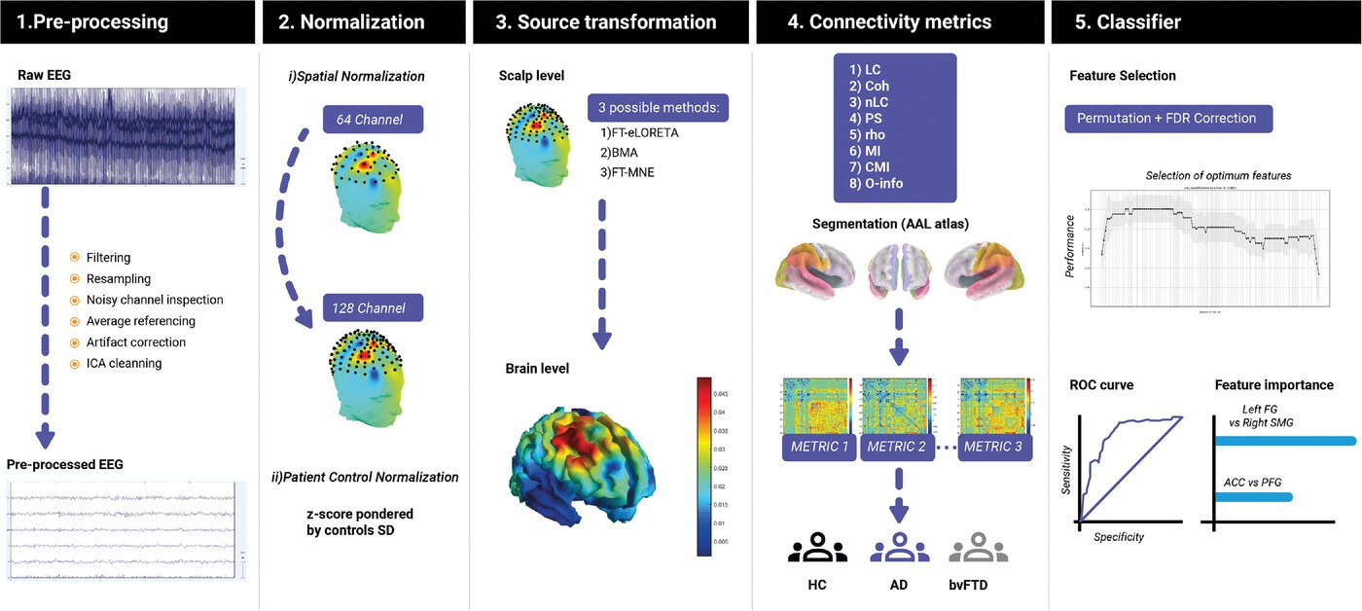
Transformación de Fuente
Prado, P. et al. Harmonized multi-metric and multi-centric assessment of EEG source
space connectivity for dementia characterization. Alzheimer’s and Dementia: Diagnosis,
Assessment and Disease Monitoring 15. issn: 23528729 (3 jul. de 2023).
9

Slide 12
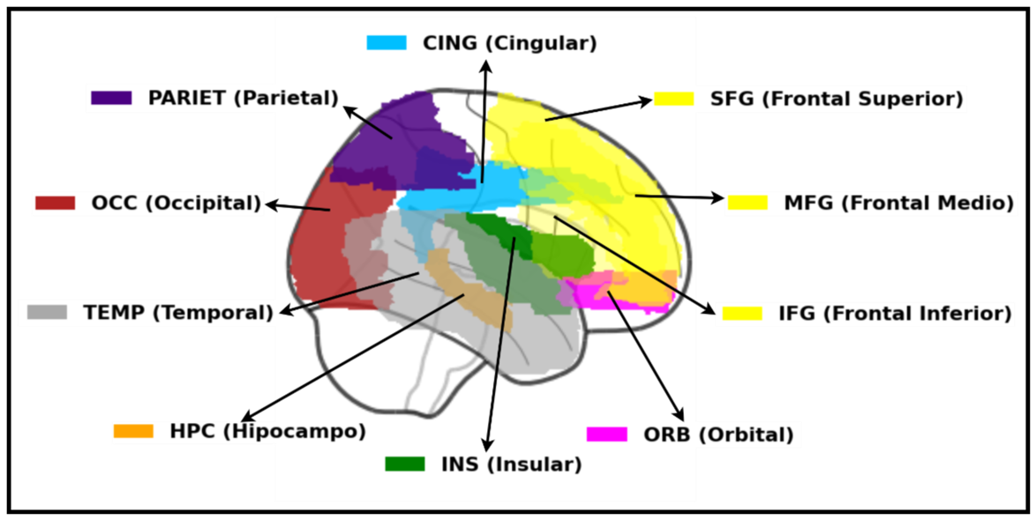
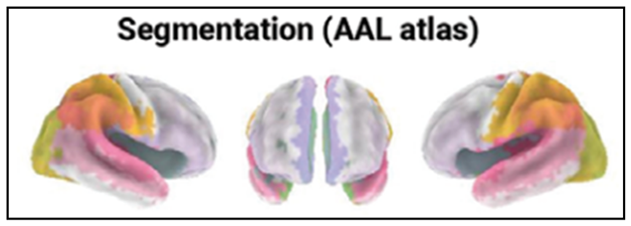
Modelo basado en regiones cerebrales
10

Slide 13
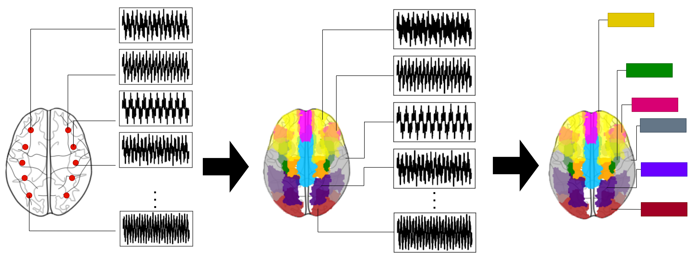
Modelo basado en regiones cerebrales
11

Slide 14
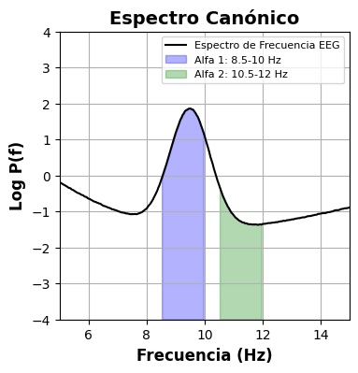
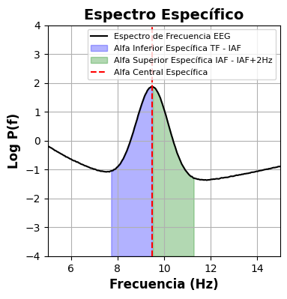
Espectro Canónico y Específico
12

Slide 15
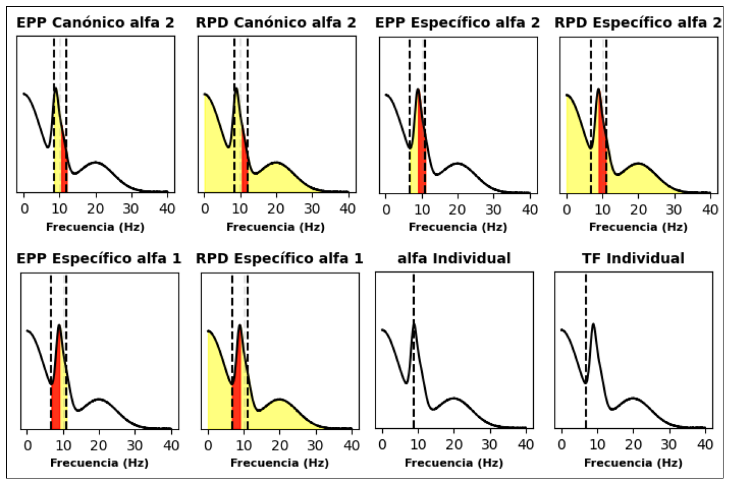
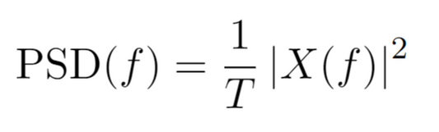
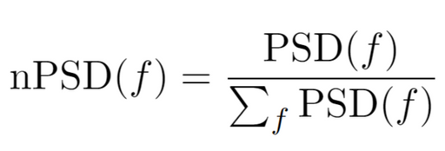
Extracción de
Características
Densidad de Potencia
Espectral (PSD):
Densidad de potencia
espectral normalizada
(nPSD):
EPP (Equivalent Percent Power)
RPD (Relative Power Density)
13

Slide 16
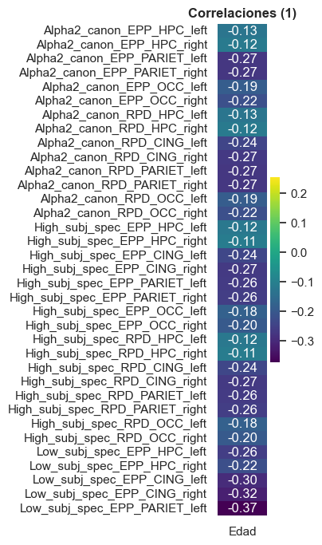
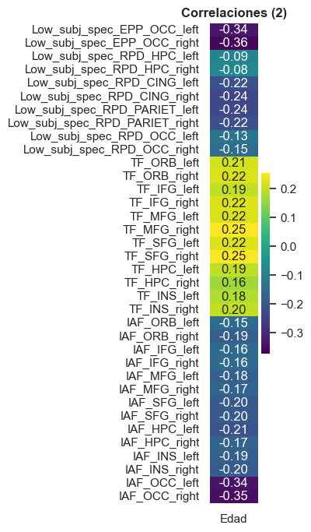
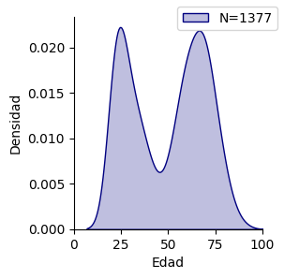
Base de Datos
Distribución de edades de participantes del estudio.
Prado, P. et al. The BrainLat project, a multimodal neuroimaging dataset of neurodegeneration from underrepresented backgrounds. Scientific Data 10, 889. issn: 2052-4463.
https://www.nature.com/articles/s41597-023-02806-8 (1 dic. de 2023).
14

Slide 17
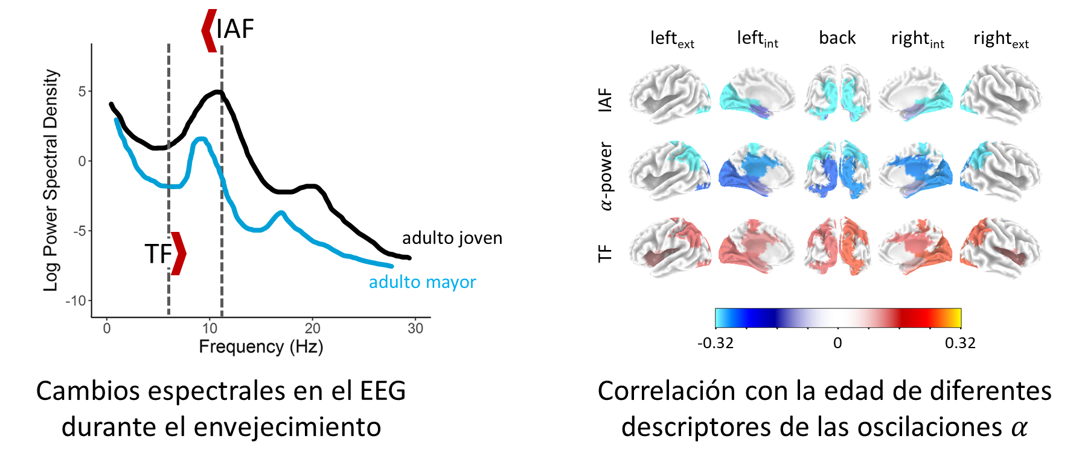
15

Slide 18
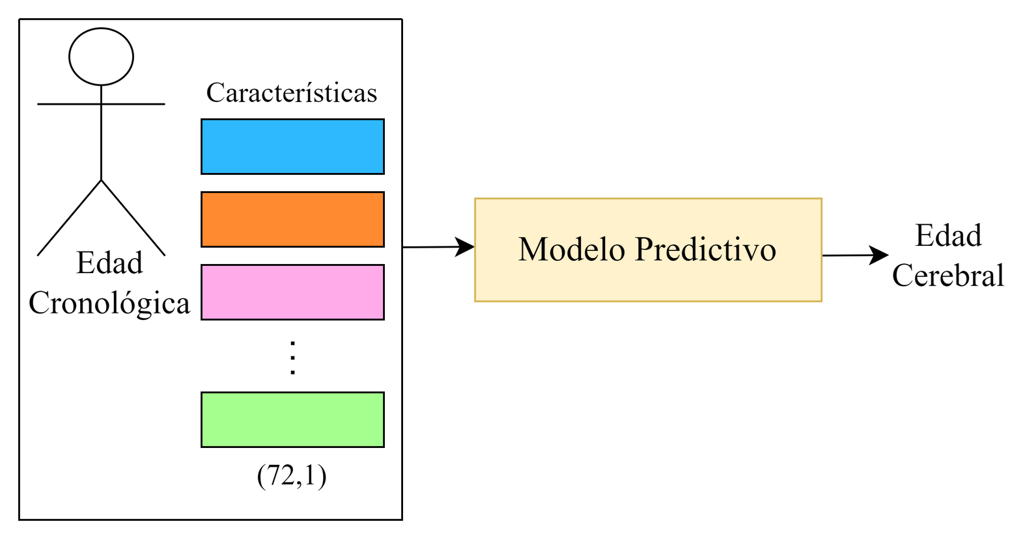
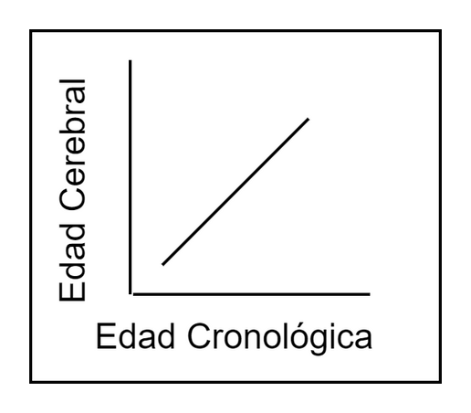
Modelo Predictivo
16

Slide 19
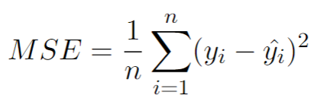
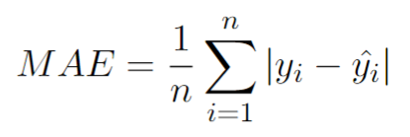

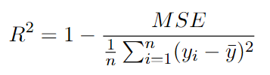
Métricas de Evaluación
MSE: Error Cuadrático Medio
MAE: Error Absoluto Medio
R : Coeficiente de Determinación
2
y: Edad Cronológica
y: Edad Cerebral
17

Slide 20
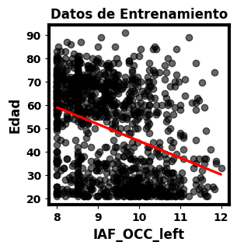
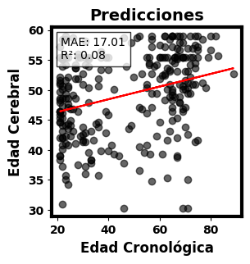
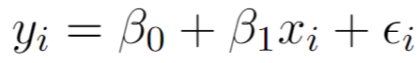
Modelo con 1 característica:
18

Slide 21
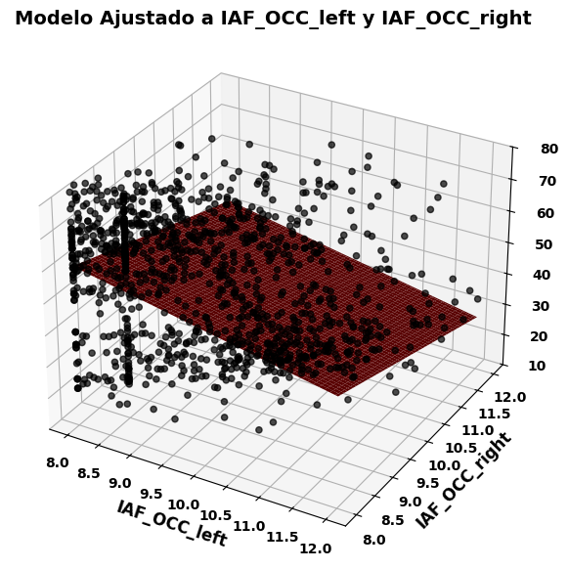
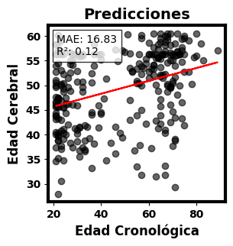
Modelo con 2 características:
Modelo con 72 características:
R2=0.24
MAE=14.57
19

Slide 22
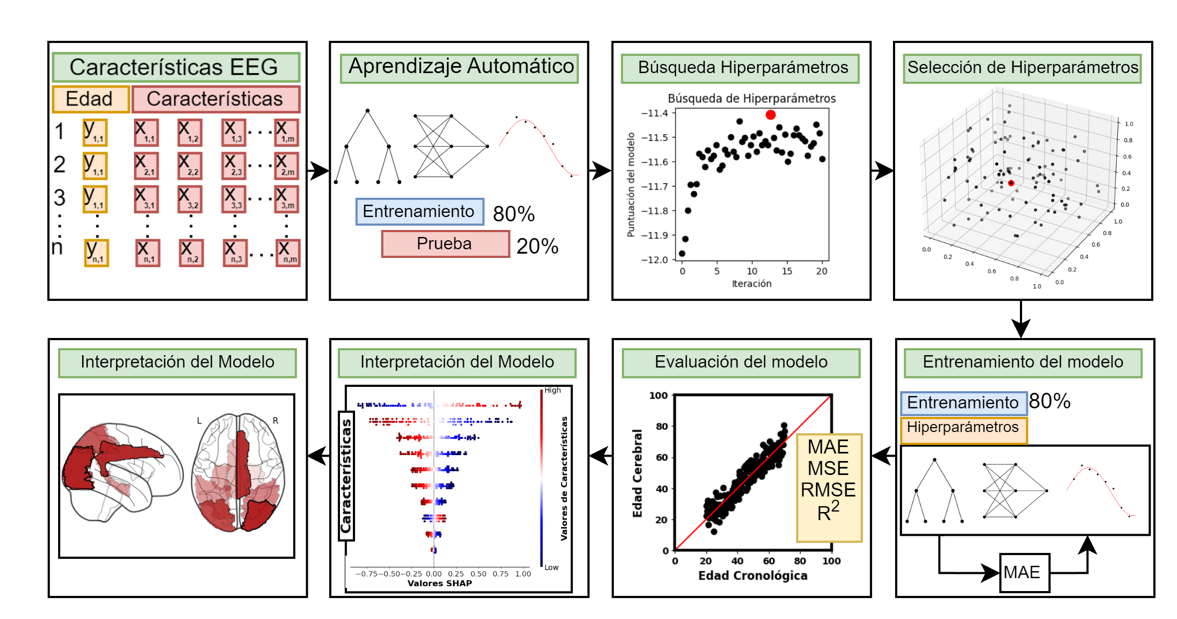
Modelo de Regresión
20

Slide 23
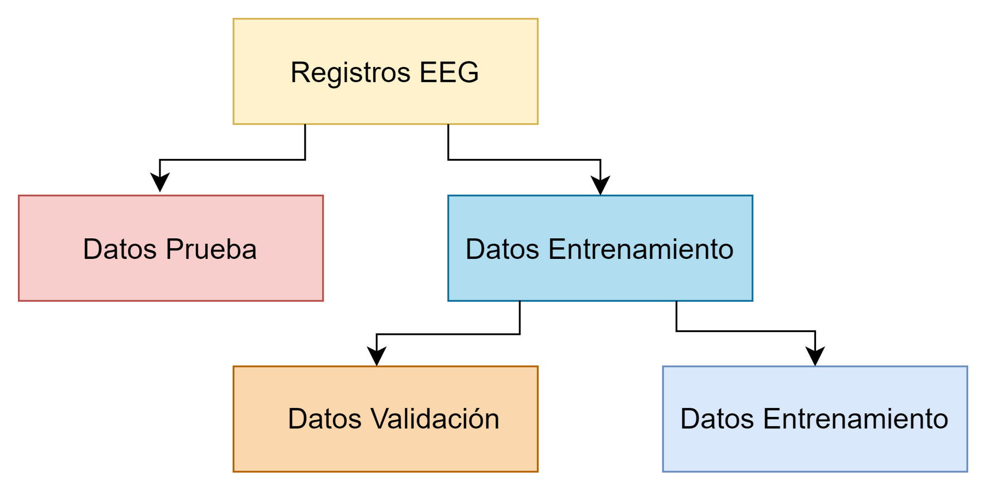
División de los Datos
20%
80%
21

Slide 24
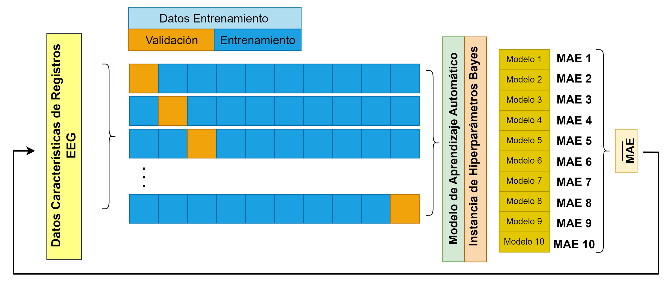
Búsqueda de Hiperparámetros
10k-Fold
22
skopt.BayesSearchCV
n-iteraciones

Slide 25
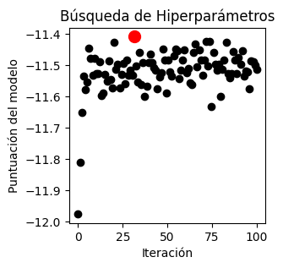
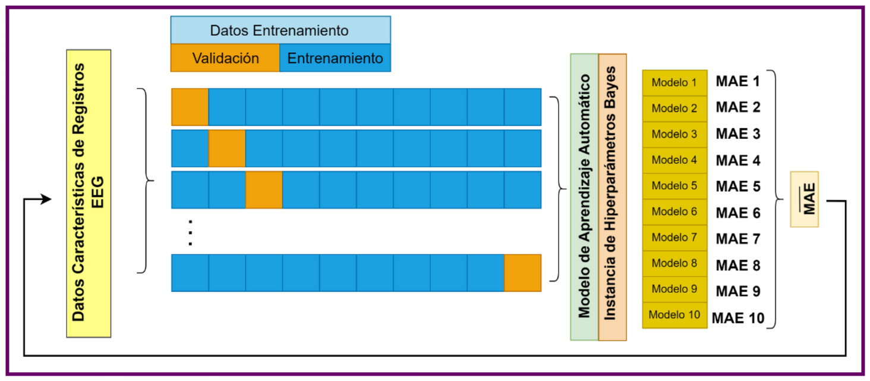
Selección de Hiperparámetros
23

Slide 26
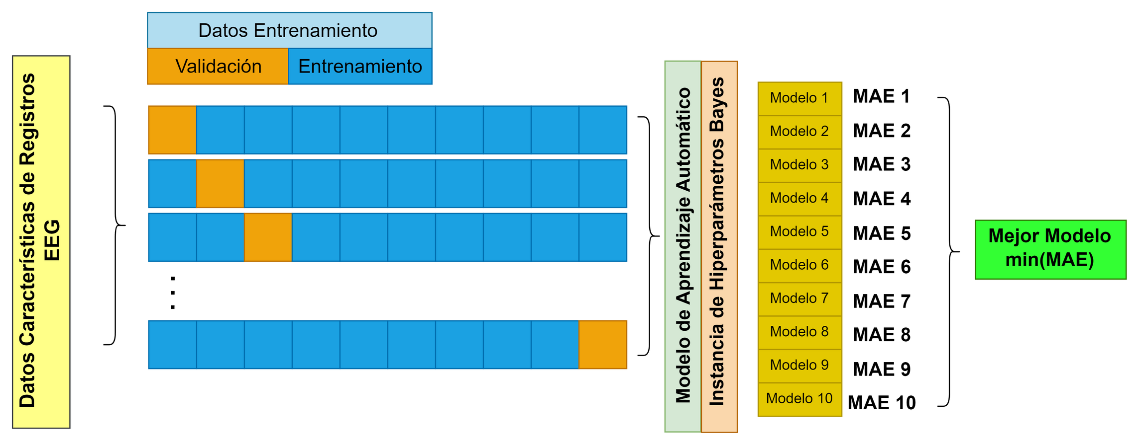
Entrenamiento del modelo
10k-Fold
24

Slide 27
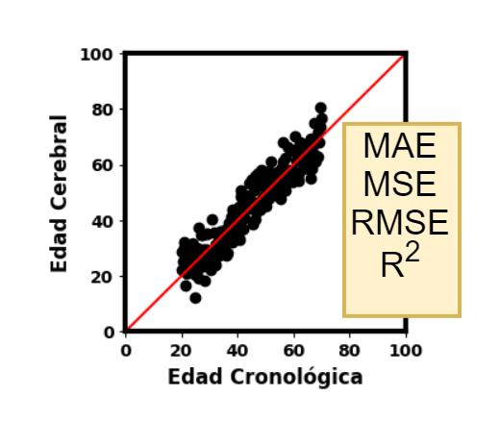
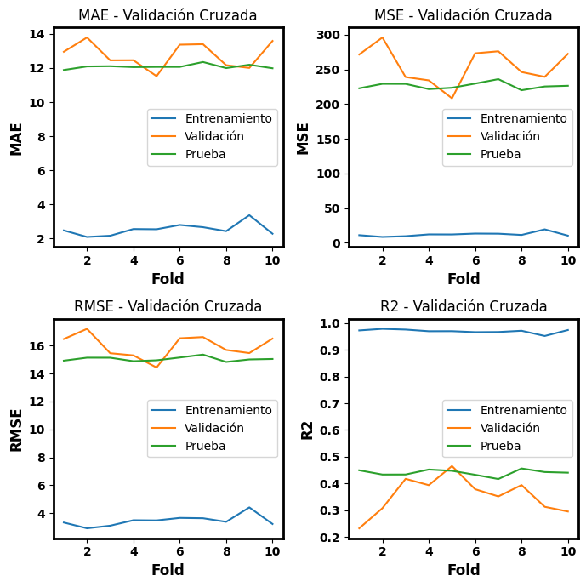
Entrenamiento del modelo
25

Slide 28
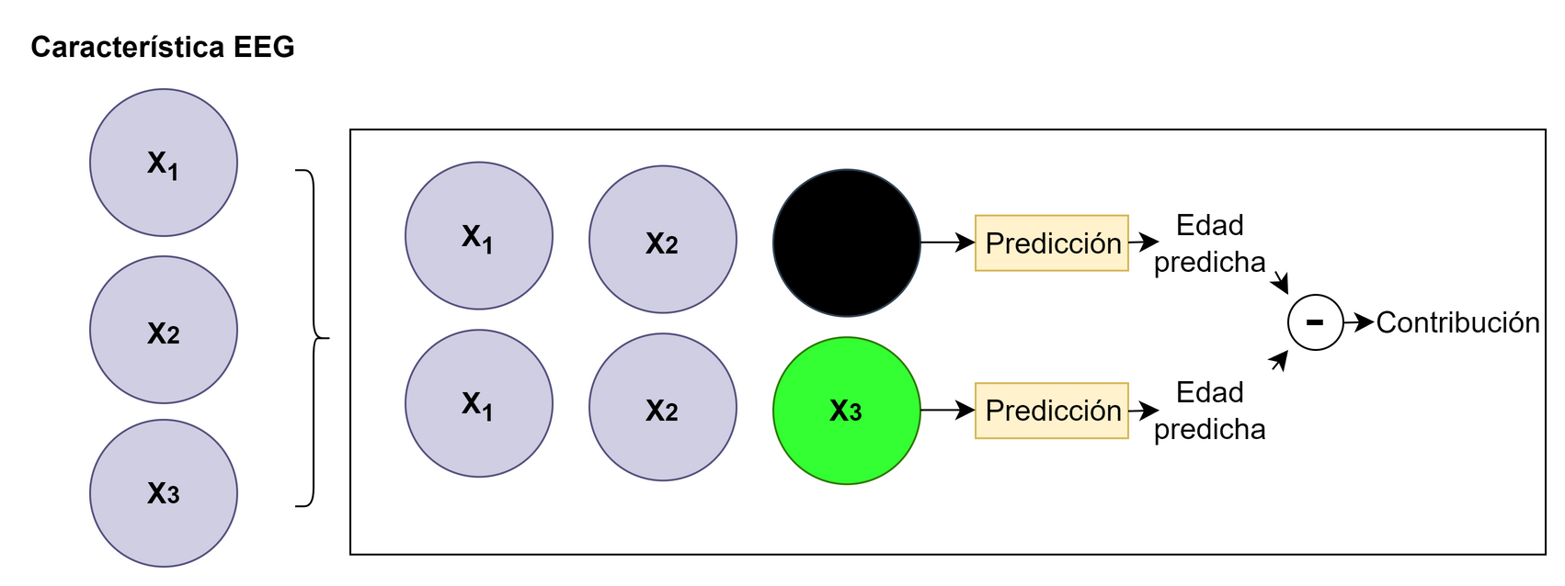
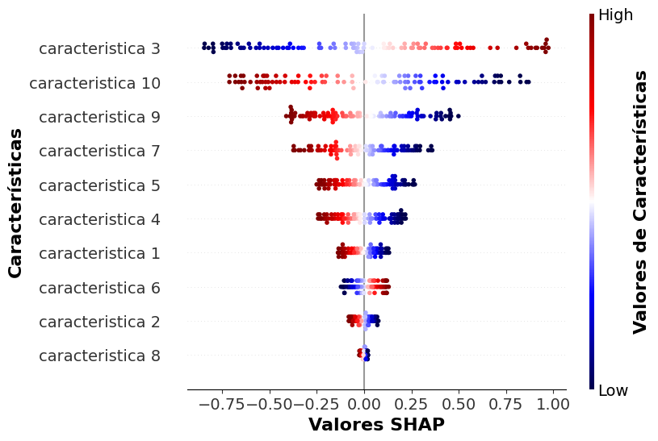
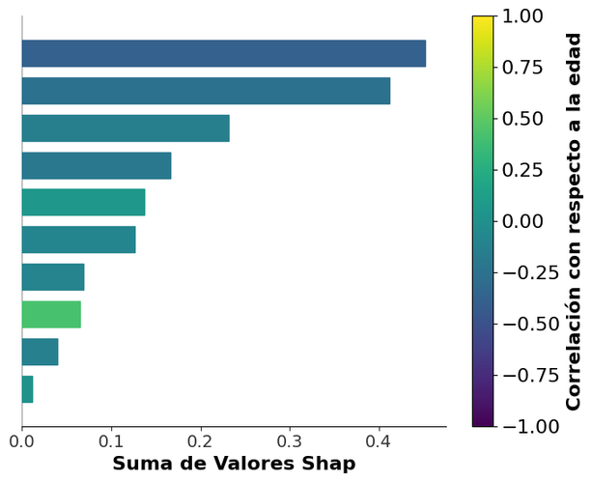
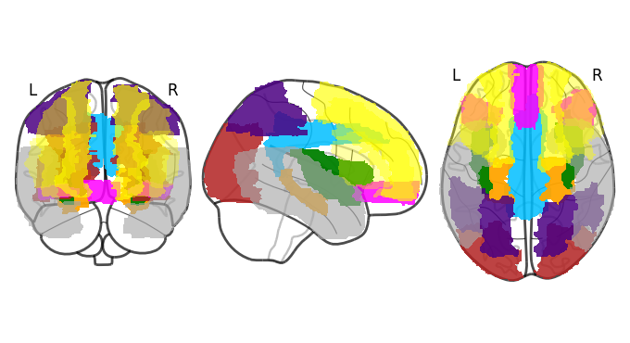
Interpretación del Modelo: SHAP
26

Slide 29
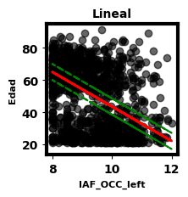
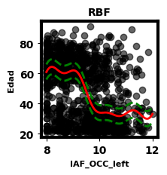




Support Vector
Regression
Función Objetivo:
Función de Predicción:
Hiperparámetros:
C : 100
epsilon: 1
kernel: RBF
27

Slide 30






K vecinos más
cercanos (KNN)
Función de Predicción:
Hiperparámetros:
K_vecinos: 14
Pesos: Distancia
Distancia_p: Manhattan
Distancia Euclidiana
Distancia de Manhattan
28

Slide 31



Random Forest
Función Objetivo:
Función de Predicción:
Hiperparámetros:
Número de Arboles : 898
Profundidad máxima: 46
29

Slide 32



XGBoost y CatBoost
Función Objetivo:
Función de Predicción:
Hiperparámetros XGboost:
Número de Arboles : 550
Profundidad máxima: 7
Hiperparámetros Catboost:
Número de Arboles : 1334
Profundidad máxima: 7
Catboost: Ordered Boosting
30

Slide 33




Red Neuronal
Multicapa (MLP)
Función Objetivo:
Hiperparámetros:
Capa 1 : 1584
Capa 2: 644
Activación: Logistic
31

Slide 34

Resultados
32

Slide 35






Valores SHAP
SVR
KNN
Random Forest
XGBoost
CatBoost
Red Neuronal Mutlticapa
33

Slide 36

Importancia por Región
34

Slide 37

Evaluación
incremental de
características
para modelo
XGBoost
35

Slide 38



XGBoost
Modelo Evaluado para las 20 Mejores Características:
36

Slide 39
Conclusiones
Los algoritmos de aprendizaje de máquina captan patrones complejos de actividad cerebral que no pueden apreciarse con estadística clásica.
Todos los algoritmos son óptimos para realizar la estimación de edad cerebral, aunque unos son mejores que otros.
La región occipital es la más influyente al momento de predecir la edad cerebral.
37

Slide 40
Trabajos Actuales
Estimación de la edad biológica cerebral vs la edad cronológica utilizando un solo electrodo.
Evaluación del modelo en Envejecimiento cerebral (Mayores de 40 años).
Evaluación del modelo relacionando diversas patologías al envejecimiento cerebral.
38

Slide 41
Hay quienes luchan un dia y son buenos. Hay otros que luchan un año y son mejores. Hay quienes luchan muchos años y son muy buenos. Pero hay los que luchan toda la vida: esos son los imprescindibles.
- Bertolt Brecht
Muchas Gracias

Slide 43















Mejora del modelo

Slide 44



Aplicaciones: Caso Clínico
Modelo Basado en 1 electrodo:

Slide 45




Aplicaciones: Envejecimiento
Modelo Basado en mayores de 40 Años y pacientes:

Slide 46

14

Slide 47


Slide 48




R2 = 0.37 (0.06),
Mean Absolute Error (MAE) = 6.87(0.69)

Slide 49



Slide 50


Slide 51


